Slide 1
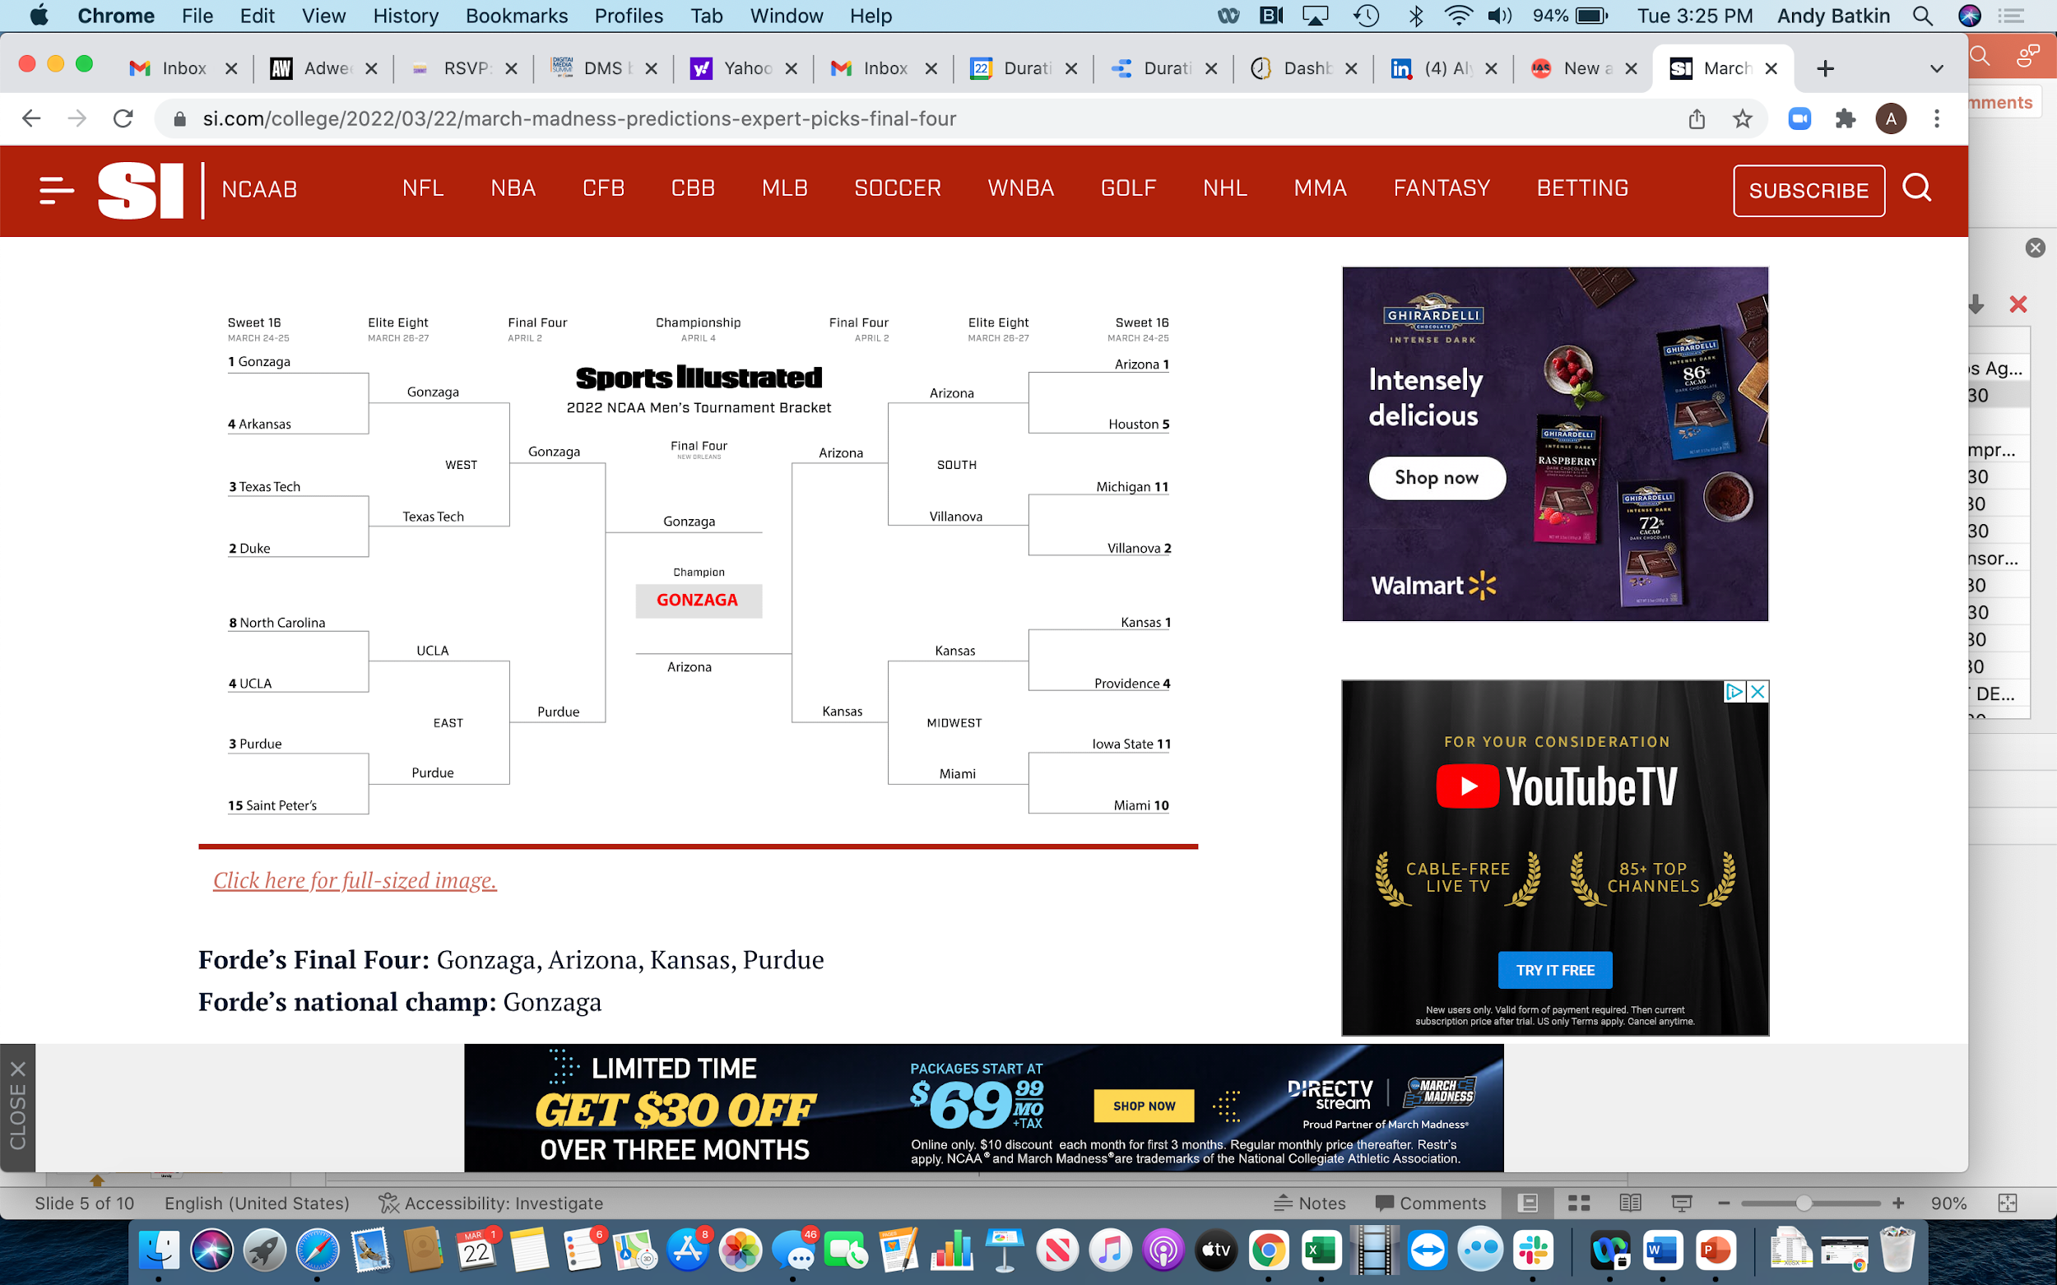
Sequency™
Pour Editeurs
Publicité réduisant les émissions de CO2
U.S. Patent No. 11,195,210
Qu'est-ce que Sequency™ pour les éditeurs ?
Sequency™ permet aux éditeurs de créer un inventaire incrémental hautement visible sans demandes d'enchères et synchronisations de cookies inutiles.
Les éditeurs utilisent Sequency™ pour la demande directe, les deals PMP ou PG, créant un inventaire à haute viewability et augmentant les eCPM, tout en fournissant une solution média "verte" pour les acheteurs exigeant une publicité à faible émission de carbone, contrôlée tout au sein de l’Adserver GAM de l'éditeur.
Sequency™ réduit les émissions estimées d'une campagne directe de 36,4 % en moyenne, tout en générant 48 % à 61 % d'impressions additives hautement visibles.
Comment marche Sequency™ ?
1
5
L'éditeur met en place Sequency™ dans GAM
(aucun code sur la page n'est requis)
Jusqu'à 3 publicités incrémentales servies sans bid inutile
toutes très visibles
2
4
Les créativités gagnantes sont enveloppées dans l’adtech Sequency™ pour calculer la visibilité en temps réel
Sequency™ mesure le % de pixels & durée in view, signale ensuite au serveur la diffusion d'annonces incrémentielles
3
Les paramètres de Sequency™ sont définis:
% pixels & durée in view
Comment Sequency™ Crée de la valeur ajoutée ?
Inventaire supplementaire
Revenu additionnel
Solution Green Media
Sequency ™ crée un pod d’impressions Display highly-viewable, augmentant l’inventaire de l’éditeur de 48%-61%
Sequency™ incite les acheteurs à acheter de l'inventaire en vente directe, ce qui permet aux éditeurs d'augmenter leurs revenus.
Sequency™ offre aux éditeurs une solution Green média pour les acheteurs qui cherchent à réduire les émissions de carbone de leurs achats média.
Pour en savoir plus et commencer, contactez-nous à info@durationmedia.net

Slide 2
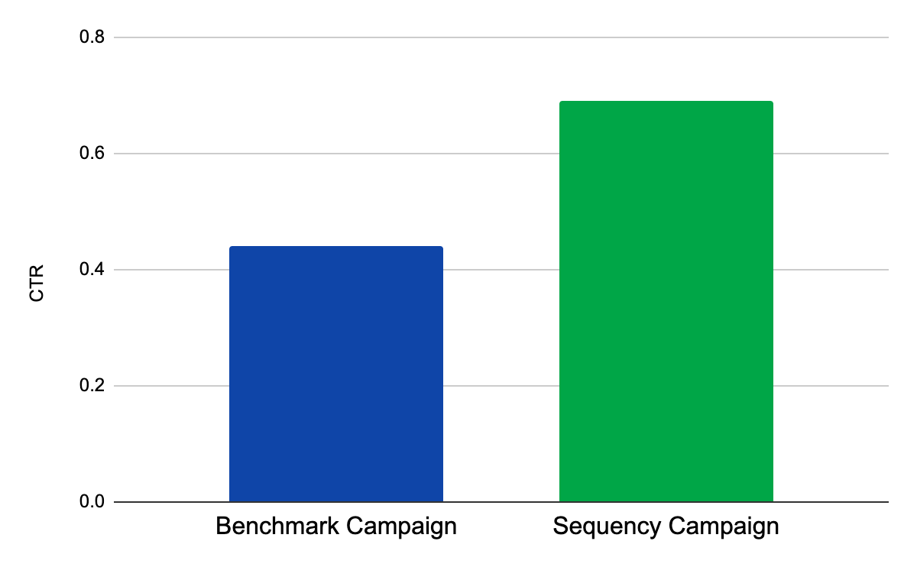
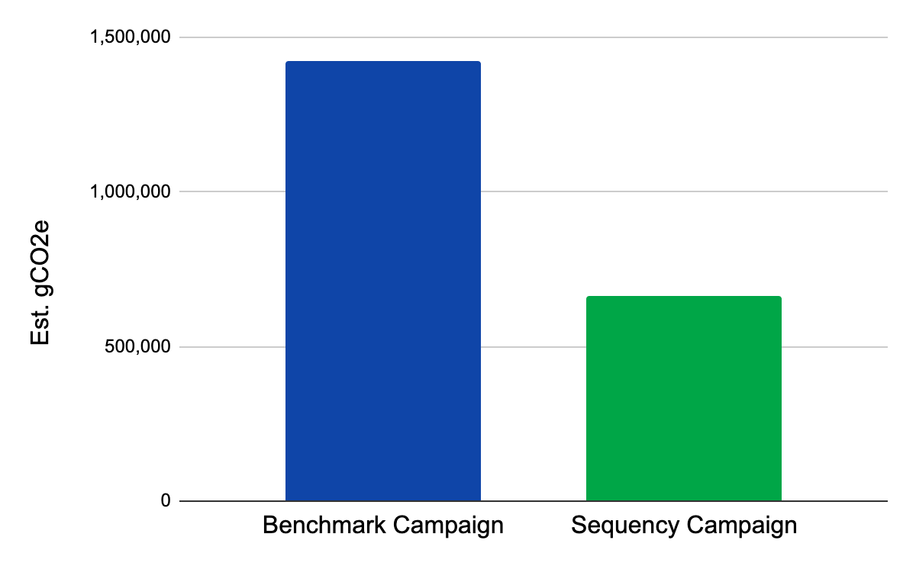
Case Study:
Comment la Sequency™ stimule
performance pour les annonceurs
et de revenus pour les éditeurs tout en
tout en réduisant les émissions de carbone
Un éditeur Tier 1 dans la catégorie Maison et Jardin s'est appuyé sur Sequency™ pour créer 3 millions d'impressions incrémentales, hautement visibles, qui ont entraîné une augmentation de 56 % du CTR et une réduction de 54 % des émissions de carbone estimées.
Categotie Publisher : Maison et jardin
Categorie Annonceur : Service Publique
Impressions Achetées : 5,600,000
CPM : £4.00
1st Imps Servies : 2,600,000
Imps Servies Sequency™ : 3,000,000
Total : 5,600,000
Pixels In-View : 90%
Durée In-View (seconds) 10
Benchmark CTR : .44%
Sequency™ CTR : .69%
Reduction Est CO2 : 54%*
Performances accrues
Réductions des Emissions
+56%
-54%
.44%
.69%
1,421,280
gCO2e
665,520
gCO2e
Pour en savoir plus et commencer, contactez-nous à info@durationmedia.net

Slide 3
Sequency™
Pour Editeurs
Set-up de Campagne Publisher Sequency™
Direct Demand & PMP
Sequency™ for Publishers Onboarding
Prerequisites
Required: Publisher utilizing GAM Ad Server - We need to know Publisher’s GAM Network ID
Required: DM to get GAM API access - Administrator (Ad Manager Only)
Automated GAM API Setup - Action steps
Creation of Core components used for Sequency™
GAM SERVICE ACCOUNT
Create a Sequency™ GAM Service Account for Automation of Sequency™ Integration
Duration will push 3 unique Sequency™ GAM ad units through API
Duration will export 3 corresponding GAM passback tags
Duration will build Sequency™ backend linkage to those ad units.
CREATIVE TEMPLATE
Publisher will Import Custom Creative template for use in Sequency™ Campaigns
SETUP COMPLETE
Sequency™ Pour Publishers
Tarif
Duration Media facture une redevance SaaS pour la mesure de chaque impression. La facturation est déclenchée lorsque la première impression séquentielle est générée et s'applique à partir de la première impression et à toutes les impressions suivantes.
Pour en savoir plus et commencer, contactez-nous à info@durationmedia.net

